Slide 1
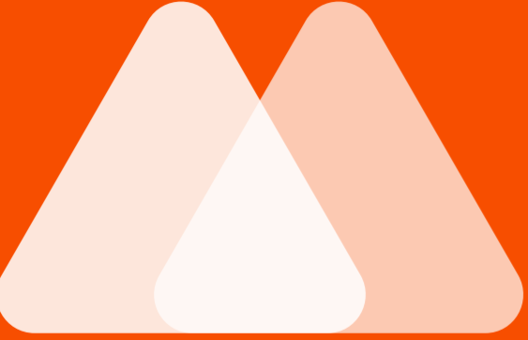
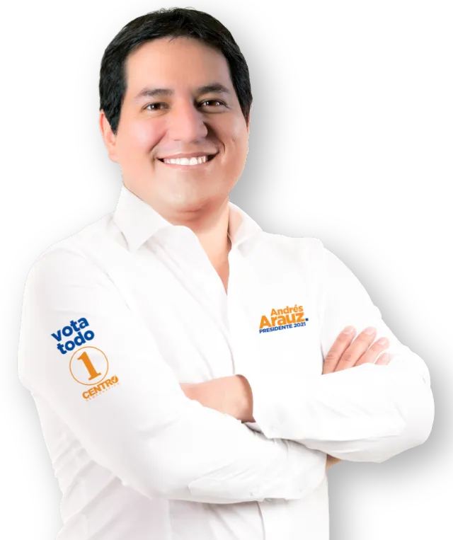
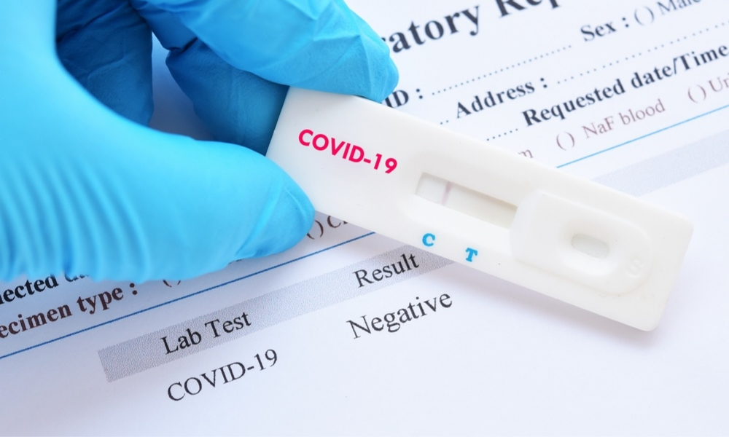

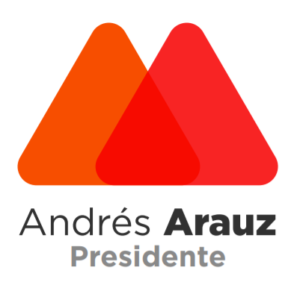
Carlos Sánchez Coordinador Provincial Fuerza Rural y Productiva
INVITACIÓN
Parroquia Pimocha
PRUEBAS COVID-19
DOMINGO
9:00
Recinto Crispin Cerezo de la Parroquia de Pimocha
4 DE ABRIL 2021
11:00
Recinto Flor de los Ríos de la Parroquia de Pimocha
LOS RÍOS

